Slide 1
平行进口汽车行业调研
2017年10月 张磊

Slide 2
平行进口车”合法化”
平行进口车是指经过专业渠道直接从海外市场购买, 并引入中国市场销售的汽车.。在2014年8月之前，平行进口车一直处于灰色地带, 类似于俗称的”水货”和”代购”。
2014年8月1日, 国家工商行政管理总局发布了《工商总局关于停止实施汽车总经销商和汽车品牌授权经销商备案工作的公告》。平行进口车经销商不再受备案制度限制，完全合法化。

Slide 4
平行进口车逆势上涨
2015年和2016年,我国进口汽车总量下滑明显,与2014年相比, 降幅分别达到22.4%和25.9%.
主要原因是2014年进口车辆积压造成的高库存, 对于国内经销商的库存和资金流运转造成了巨大的压力; 同时2014年年底开始, 国内进口汽车销量增长开始放缓, 市场需求出现疲软; 另外畅销型进口车国产化进程加速, 在价格这个市场主要驱动力的驱动下, 进口汽车市场被国产化合资车挤占.
但是随着平行进口车试点省市和试点企业的相继成立, 平行进口车出现了逆势上涨, 相较于2014年的10.96万进口量, 分别实现4.28%和21.25%的正增长.

Slide 6
平行进口车试点城市
2015年1月7日，《中国（上海）自由贸易实验区开展平行进口车试点的通知》正式出台，规定了可以申办平行进口车试点业务的企业资质；确定了平行进口车将由经销商承担召回、质保以及三包等政策；不允许进口旧车和非法改装车。这意味着平行进口车进入了政府大力扶植的风口期。
随着天津自贸区的挂牌成立，以及天津自贸区平行进口车试点方案获批，天津口岸汽车平行进口贸易迅速发展。
截止到2017年10月，全国分两批次共计9个平行进口车试点省市，不仅涵盖了上海，天津，广东，大连等港口城市，还包含了四川成都这样的内陆城市。

Slide 7
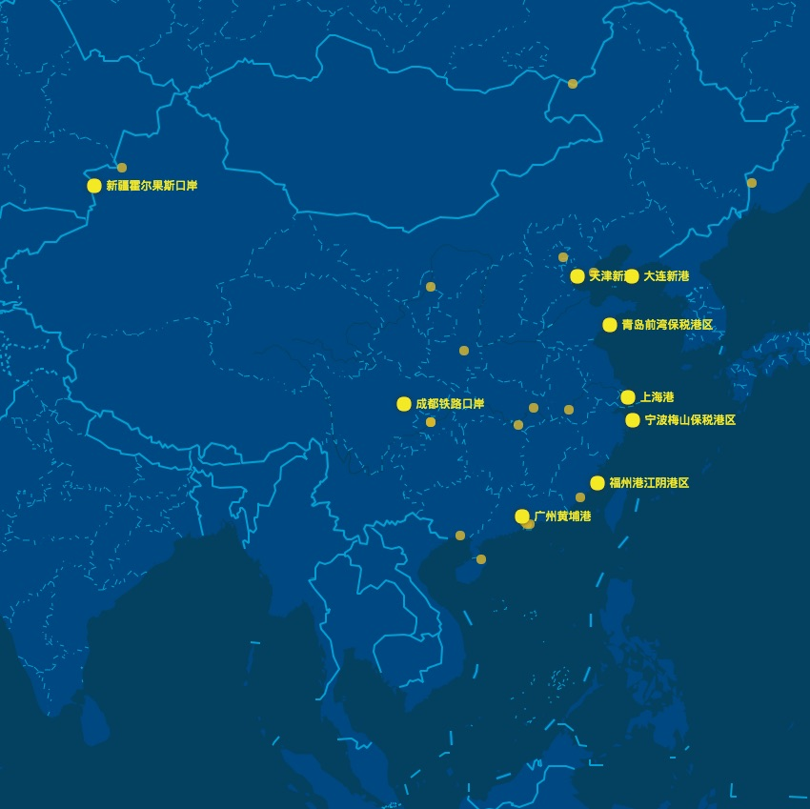
28个进口口岸
截至2017年7月，国家共计批复了28个整车进口口岸，沿海沿江水运口岸16个，沿边陆运口岸4个，内陆铁路口岸6个，空港口岸2个。
其中，上海、天津、广州、福州、新疆、大连、宁波、成都和青岛分两批次被批准为平行进口车试点口岸(共计9个省市,含单列省市)。

Slide 9
天津港一家独大局面暂难改变
天津港是中国北方最大的综合性港口, 拥有各类泊位总数173个, 其中万吨级以上泊位119个. 2017年5月开始天津港集团开始洗牌重组, 集装箱吞吐量有望进一步增加.
截至2017年9月,天津港的外贸货物吞吐量排名全国第四, 集装箱吞吐量排名第六.
天津港凭借较强的通关能力和货源优势, 一直占据着平行汽车进口的半壁江山, 是全国保税平行进口汽车进口数量和进口额最大的口岸, 已经形成群聚效应.

Slide 10
2017年1-9月Top5口岸

Slide 11
绝对主力车型: SUV
全国进口车中, 轿车和MPV增长趋势明显, SUV仍处于下滑态势.
在平行进口方面, SUV仍然是绝对主力, 占比超过80%, 而皮卡车型的占比也达到了5%.

Slide 12
平行进口车黑马品牌—日产
2015至2016年, 丰田,路虎,奔驰,宝马,福特,奥迪六大中高端品牌市场占比超过96%.
丰田在2015和2016年进口量分别达到68,851辆和66,130辆排名第一, 市场占比达到50%.
路虎在2015和2016年进口量分别为12,982辆和18,526辆排名第二, 市场占比14%.
但截至2017年8月, 凭借着’途乐’这块车型的畅销, 日产的进口量从2016年的247辆激增至2017年的14,307辆, 一举超过路虎排名第二, 成为2017年平行进口车品牌中最大黑马.

Slide 14
平行进口车排量分布
从Top10的主力品牌车型和车型来看, 平行进口车的主力车型为中高端SUV.
88%的平行进口车的排量为2.0—4.0L.
3.0L成为平行进口车排量分水岭: 2.5–3.0L排量以下车型综合税率为66.1%; 而3.0—4.0L排量车型的综合税率达到了95%; 4.0L排量以上车型税率更是高达143.8%.

Slide 15
平行进口车税率
排量 | 报关税率 (车价+运费) | 消费税 | 增值税率 | 综合税率
< 1.0L | 25% | 1% | 17% | 147.8%
1.0L - 1.5L |  | 3% |  | 150.8%
1.5L - 2.0L |  | 5% |  | 154.0%
2.0L - 2.5L |  | 9% |  | 160.1%
2.5L - 3.0L |  | 12% |  | 166.1%
3.0L - 4.0L |  | 25% |  | 195.0%
> 4.0L |  | 40% |  | 243.8%

Slide 16
中规
国内品牌经销商销售的车型被称为中规, 即符合中国国家规定的车型.
平行进口车按照渠道和原销售地区的不同, 一般常听说到的规格包括北美版, 中东版, 欧版, 以及部分黎巴嫩版和墨西哥版.
这些不同版本的车型, 与中规车在整体上没有太大差异. 但是例如美国汽车市场的准入机制十分严格, 车辆品控水平较高, 所以跟中规车比起来, 其质量较有保障; 而中东版由于中东地区沙漠地区较多, 其越野性能更佳, 同时由于石油储量丰富, 较为富有, 所以在车辆配置方面更为丰富, 而相同配置价格更低.
与中规车相比, 平行进口车的售价一般会低5%-15%不等.
但由于准入机制的不同, 这些平行进口车在进入中国市场时都需要进行或多或少的改装, 并备齐货物进口证明书, 随车检验单, 车辆一致性证书, 车辆购置发票,进口车辆电子信息以及强制性产品认证才能顺利上牌.

Slide 17
林肯领航员2017款 3.5T 四驱 | 中规标准轴距 (中规无加长版) | 墨版 加长版 (海淘车无标准轴距, 车辆与美规一致) | 官网 (美规加长版)
裸车公示价格 | 98.88万人民币 | 90.50万人民币 | 76,165美元 (按当前汇率1:6.6507, 合人民币50.65万, 缴纳进口关税消费税和增值税后价格约为98万)
价格来源 | 汽车之家天津4S经销商报价 全款购车参考总价为: 110.13万 | 海淘车 全款购车参考总价为: 102.52万 | 林肯美国网站车型配置 (根据购买的州税率不同而不同, 上述价格以消费税率最高的西海岸加州为例)
尺寸 | 5269*2001*1981 | 5646*2002*2000 | 5646*2002*2000
质保 | 林肯4S店提供三包和质保 | PICC与海淘车的合作三包业务 | 个人自行平行进口后无三包服务
车型选择: 中规提供的选择和车型相较于平行进口车而言较少, 只有标准轴距版, 无加长版. 美规车还有更多配置, 可以定制. 价格: 平行进口车价格便宜幅度为6.91%-8.47%. 质保: 中规提供的是4S经销商质保, 平行进口车通过与保险公司合作提供三包服务.

Slide 18
国家鼓励和扶持
2015年年底, 国家认监委发布《关于自贸区平行进口汽车CCC认证改个试点措施的公告》, 出台放宽制造商品牌授权文件要求,放宽非量产车认证模式数量限制, 简化工厂检查要求等三项重要改革措施, 从而简化了平行进口汽车3C认证流程.
2016年年初, 国家商务部, 工信部, 公安部, 环保部, 交通部, 海关总署, 质检总局和认监委联合发布《关于促进汽车平行进口试点的若干意见》, 加快推动汽车平行进口试点政策措施落地. 意见明确简化汽车自动进口许可证申领管理制度; 提出深化平行进口汽车强制性产品认证改革; 要求进一步提高汽车平行进口贸易便利化水平; 明确积极推动平行进口汽车环保和维修信息公开; 加强平行进口汽车注册登记管理服务.

Slide 19
双积分政策—行业利好
2017年8月16日, 国家工业和信息化部通过了《乘用车企业平均燃料消耗量与新能源汽车积分并行管理办法》, 也就是俗称的双积分政策.
其中第二章第十二条规定, 未获境外乘用车生产企业授权的进口乘用车供应企业按照前款的规定管理，并自2019年度起实施企业平均燃料消耗量积分核算；但是，核算年度进口量2000辆以下的，暂不实施积分核算。
在现阶段, 绝大多数平行进口车经销商的年进口量都不超过2000辆, 不会受到双积分政策的限制.

Slide 20
平行进口车试点企业
截至2017年9月, 全国共批复平行进口汽车试点企业111家, 其中上海28家, 天津40家, 广州13家, 福建18家, 新疆7家, 大连5家. 唯一内陆平行进口汽车试点城市成都在2017年7月表示首批试点企业将不超过5家.
在111家试点企业中, 依托于天津港的优势, 天津9家企业占据了进口额排行榜Top10, 17家企业占据了进口额排行榜Top20.

Slide 21
天津平行进口车试点平台和企业申请条件(第二批最新要求)
 | 试点平台 | 试点企业
企业实力 | 企业注册资本不少于5000万元人民币，企业近两年年均汽车销售额不少于5亿元人民币，企业固定资产不少于4亿元人民币，在天津市范围内拥有平行进口汽车销售展示和仓储面积3万平方米以上。 | 企业注册资本不少于2000万元人民币，企业或企业投资方上一财务年度汽车销售额不少于2亿元人民币，有与其经营规模相匹配的固定资产或建立的风险保障机制。
企业资质 | 企业具备完善的境外车源采购渠道及汽车国内销售和售后维修、服务网络，其售后维修、服务、零部件供应体系具备服务试点平台内会员企业的能力。 | 具备与经营规模相适应的境外车源采购渠道及汽车售后维修、服务、零部件供应体系。
企业信誉及注册地 | 企业具备独立开具信用证的能力;信誉良好, 在市场和质量监督, 检验检疫, 海关, 审计等监管部门中无不良行为记录; 企业注册地点在中国(天津)自由贸易试验区东疆片区.

Slide 22
天津平行进口汽车试点平台
 | 天津滨海国际汽车城有限公司 | 天津渤海名车供应链管理有限公司 | 天津天元伟业国际贸易有限公司 | 天津空港国际汽车园发展有限公司 | 天津浩物骏驰国际贸易有限公司
注册资本 (万人民币) | 30000 | 5000 | 32500 | 14700 | 86600
成立日期 | 2001-02-28 | 2015-06-04 | 2005-03-24 | 2003-06-25 | 2010-03-15

Slide 23
平行进口车行业相关企业
天津鸿逸汽车科技发展股份有限公司(代码:872005)致力于成为平行进口汽车领域的全产业链运营商, 被誉为平行进口汽车行业第一股, 是该行业的翘楚. 同时鸿逸汽车着力打造自主高端品牌TUKING图灵, 图灵塞纳作为首发车型于今年10月上市.
天津东泰和盛国际汽车市场管理有限公司作为平行进口汽车试点认证企业, 是阿里巴巴进口货源平台上唯一的平行进口车入驻品牌.

Slide 24
企业 | 介入情况
阿里 | 2015年4月8日, 阿里集团对外宣布整合旗下汽车相关业务, 成立阿里汽车事业部. 同年5月20日, 天猫宣布推出”车海淘”, 正式进军平行进口汽车行业. 目前天猫有四家店铺提供平行进口车, 商品为订金和全款两种. 销量最高的店铺象翌进口汽车, 入驻4年销量45量, 销量最多的车型是中东版宝马X6. 天猫并未为平行进口车商家提供额外金融业务和质保.
百度 | 百度目前着重于智能汽车的研发, 并未介入平行进口车市场.
腾讯 | 目前腾讯汽车商城上以国产和合资国产车为主, 没有平行进口车经销商入驻.
汽车之家 | 汽车之家提供车商城平台, 为具有资质的平行进口车经销商提供入驻. 提供与银行合作的分期购车服务 专业质保公司提供的3年或6万公里整车质量保证. 全程接待看车和购车环节. 在售车数量为5163个, 以中高端SUV为主.

Slide 25
企业 | 介入情况
海淘车 | 第一个获得商务部批准备案的汽车平行进口试点牌照的电商企业. 汇集几百家港口贸易商资源, 是国内真正汽车电商平台直接开具发票给用户. 目前车型品牌为20个, 提供线下体验中心和全国配送服务. 同时与PICC等多家保险公司合作, 为用户提供售后三包. 购车方式提供全款定车, 定金尾款购车和贷款购车三种方式. 同时提供定制服务, 按照用户需求海外购买车辆.
51进口车 | 51进口车与汽车之家车商城实现官方合作方式. 整体方式与海淘车类似. 涉及车型品牌17家, 略少于海淘车. 在价格方面略高于海淘车.
苏宁 | 2017年苏宁易购将在线上线下双线启动平行进口车项目. 7月15日, 苏宁的首家汽车超市在南京开业. 但目前苏宁易购商城中并没有平行进口汽车相关商品.

Slide 26
总结与展望
平行进口车从2014年8月合法化3年以来, 呈现出了较为快速的增长趋势.
平行进口车的优势在于更为丰富的配置和选择, 相对较高的质量保障和安全保障以及更低的价格.
劣势在于目前售后服务相对并不如传统品牌经销商完善, 一般是由经销商或与保险公司签订三包协议实现质保.
平行进口车的价格优势逐渐被汽车厂商的应对策略所蚕食, 但是相关经销商也正在改变经营策略, 逐渐向订购化和批量化方向改变.
平行进口车在限制外资品牌垄断和鼓励进口方面都积极响应了国家政策, 伴随着双积分政策落地, 国家政策鼓励和扶持下, 在逐步完善售后机制和行业规范之后, 将在未来数年继续呈现出持续增长的态势.

